Slide 1
Предпосылки развития теории Ч.Дарвина
http://ppt4web.ru/biologija/predposylki-razvitija-teorii-chdarvina.html

Slide 2
Цель
Углубление знаний о предпосылках развития теории Дарвина.

Slide 3
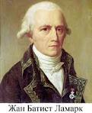
Эволюционная теория
1.Учение о градации организмов.
Первые организмы произошли из неорганической природы путём самозарождения.
2.Учение об изменчивости.
А) Закон упражнения и неупражнения органов.
Б) Закон наследования благоприобретённых признаков.

Slide 4
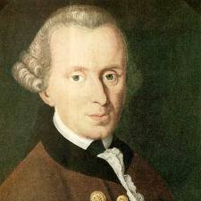
Иммануил Кант
Происхождение космических тел естественным путём, а не в результате божественного творения.

Slide 5
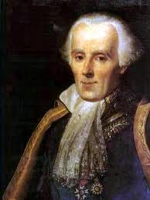
П.С.Лаплас
Труд «Изложение системы мира»

Slide 6
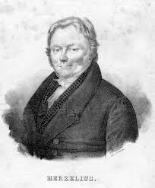
Й.Берцелиус
Единство элементарного состава живой и неживой природы.

Slide 7
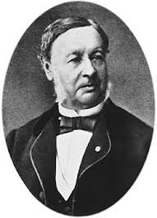
Т.Шванн
Создал клеточную теорию

Slide 8
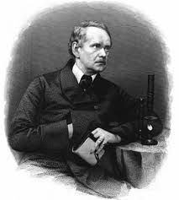
М.Шлейден
Создал клеточную теорию

Slide 9
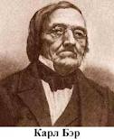
К.М.Бэр
Развитие живого организма начинается с яйцеклетки.

Slide 10
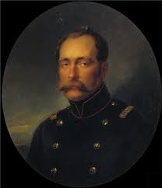
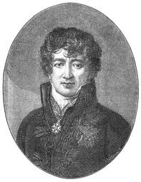
Ж.Кювье
Все органы животного являются частями одной целостной системы.

Slide 11
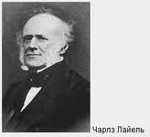
Ч. Лайель
Поверхность Земли изменяется под действием обычных факторов: ветра, дождя, температуры и т.д.

Slide 12
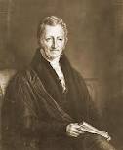
Т. Мальтус
Труд «Опыт о законе народонаселения».

Slide 13
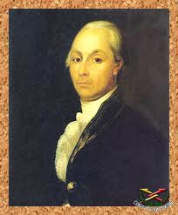
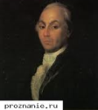
А.Н.Радищев
Развитие материалистических идей о единстве и развитии мира.

Slide 14
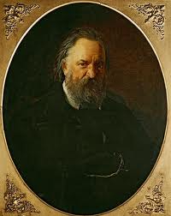
А.И.Герцен
Психическая деятельность людей не является божественным знаком, а представляет собой логический итог постепенного развития нервной деятельности у животных.

Slide 15
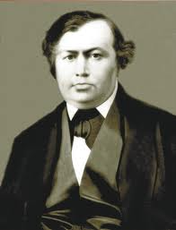
К.Ф.Рулье
Изменения животных обусловлены двумя причинами: 1) особенностями самого организма (наследственностью) и 2) влиянием внешних факторов.

